Slide 1
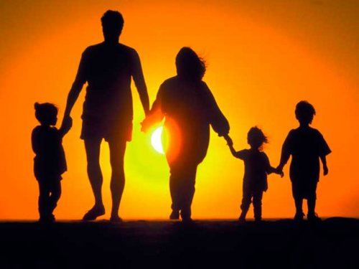
«На пути сотрудничества» (из опыта работы с родителями)
Какими бы прекрасными ни были наши учреждения, самыми главными "мастерами“, формирующими разум, мысли детей, являются мать и отец. В.А Сухомлинский.
Приготовил инструктор по физ.культуре БОУ"СОШ№61"г Омска Данильченко Г.Б.
2014г

Slide 2
Ребёнок учится тому, что видит у себя в дому. Родители пример тому.

Slide 3
Школа и Семья
“Школа и семья - два важнейших образовательных института, которые изначально призваны дополнять друг друга и взаимодействовать между собой”:
Посещение родительских собраний («Школа здоровья» для родителей).
Открытые уроки для родителей.
Принятие участия в НОУ по теме “Моя семья-гордость моя”, “История моей семьи”, “Семейное хобби”.
Организация и проведение спортивно-массовых мероприятий “Детки и предки”, “Мама, папа, я - спортивная семья”, “Олимпиада начинается в семье”, семейный туризм.

Slide 4
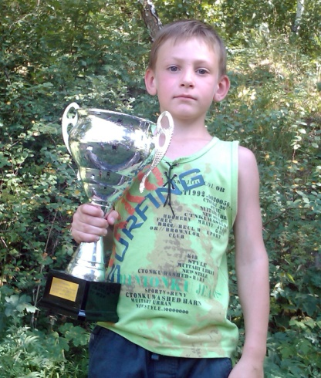
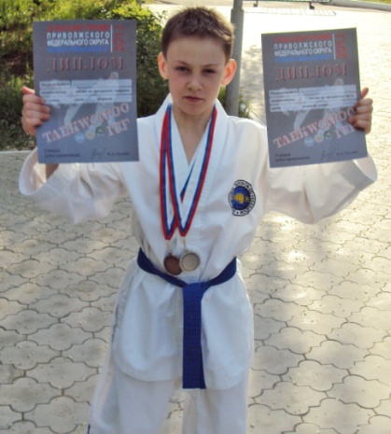
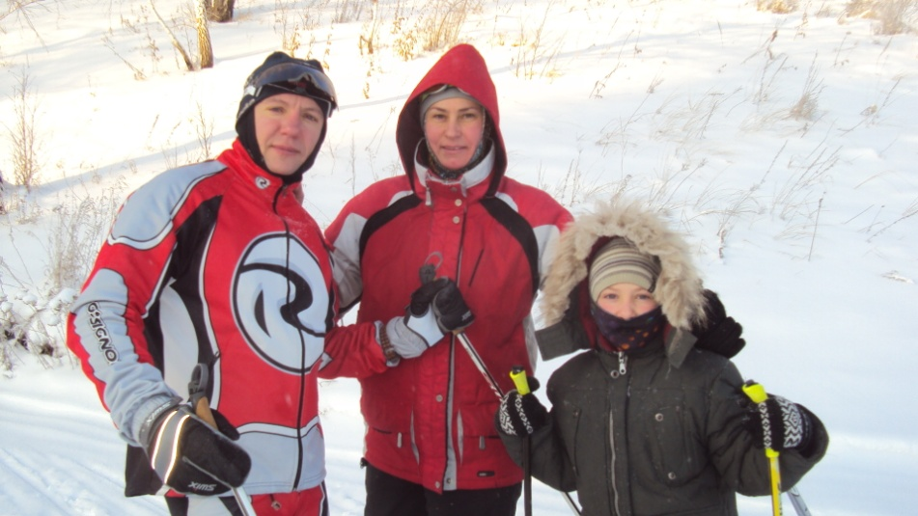
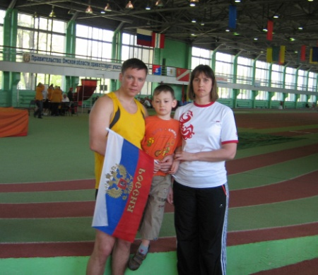
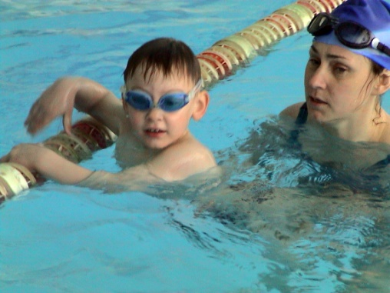
Семья Коцупаловых

Slide 5
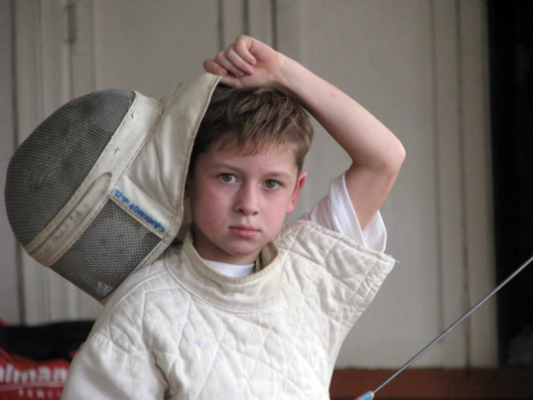
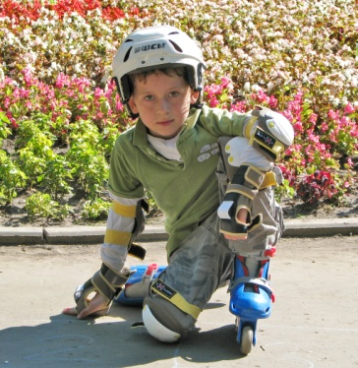
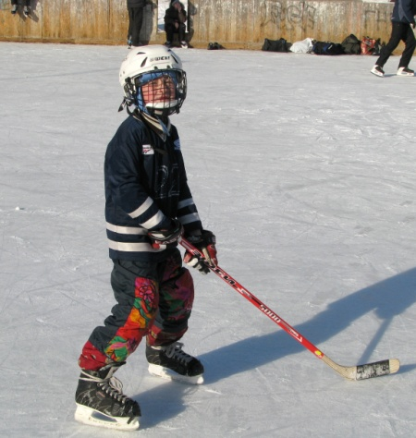
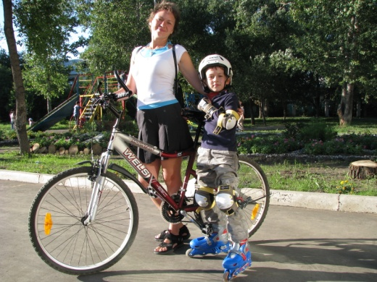
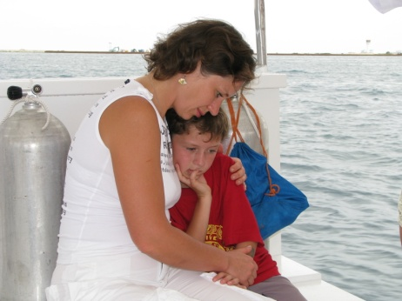
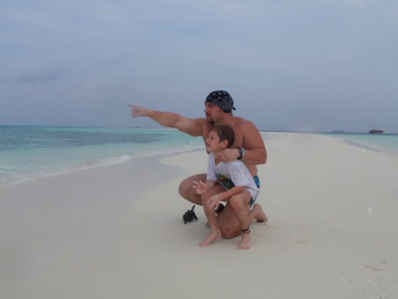
Семья Мартыненко

Slide 6
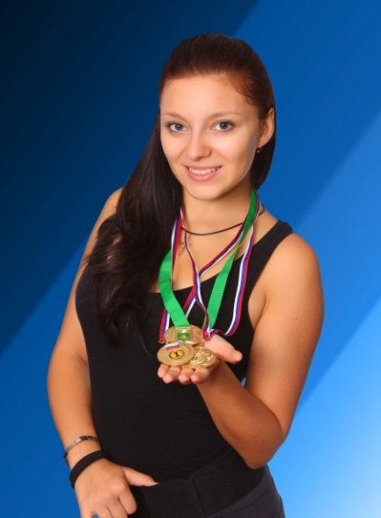
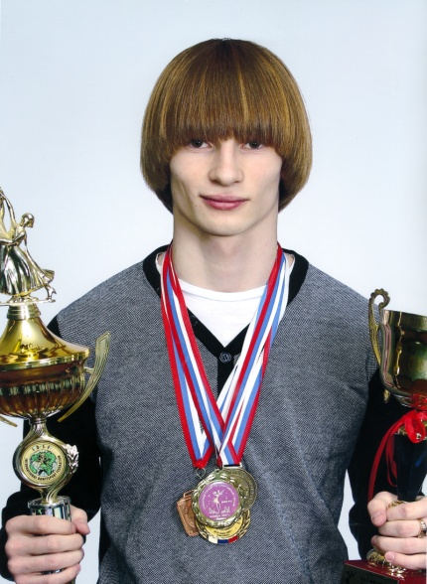
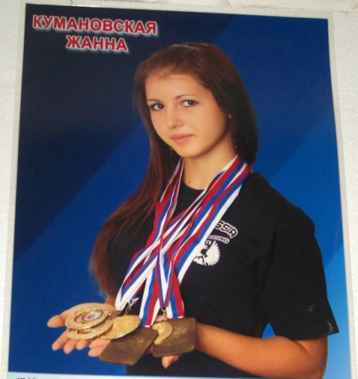
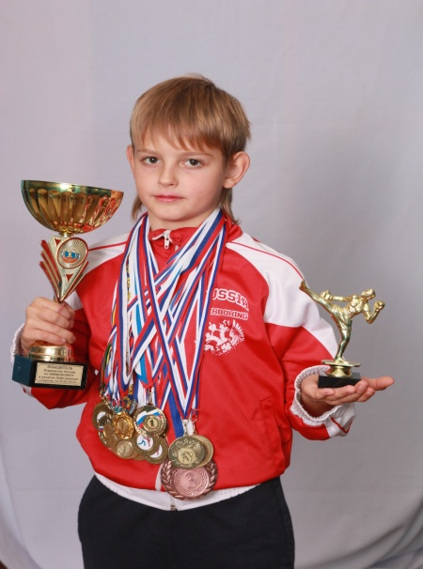
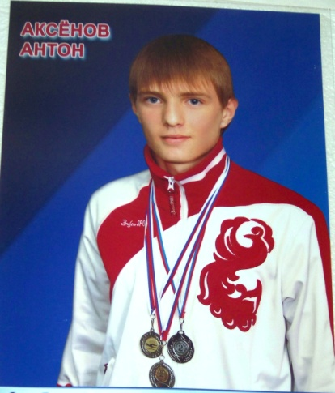
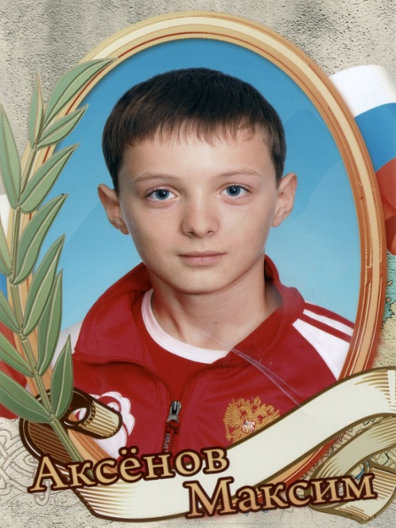

Slide 7
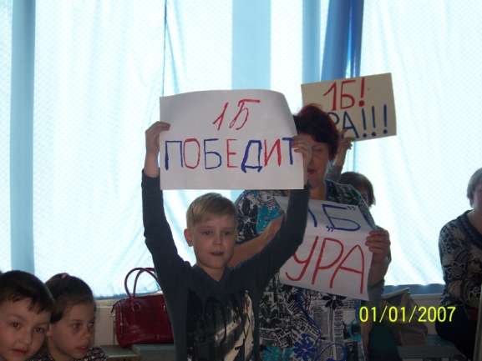
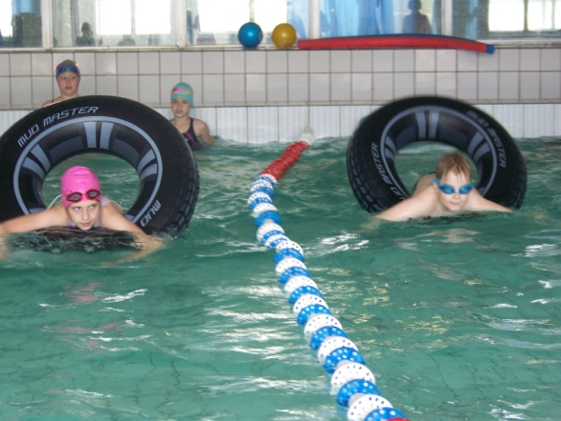
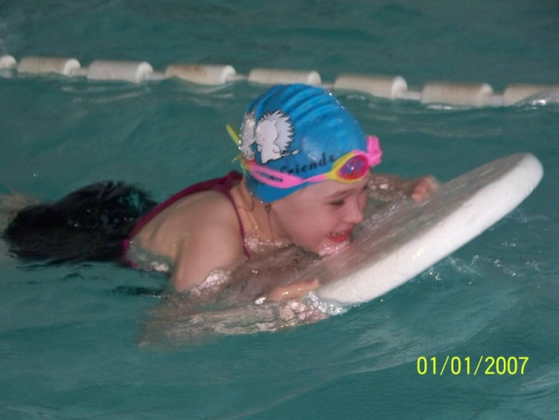
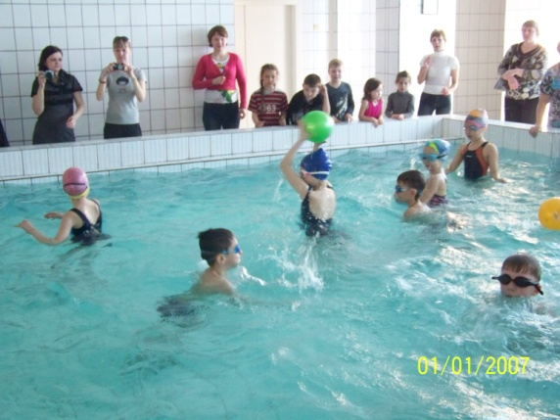
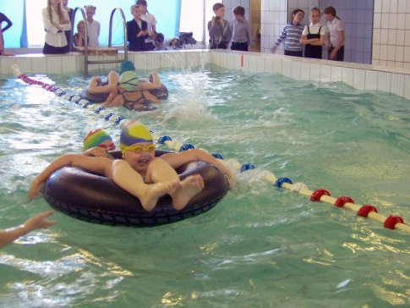
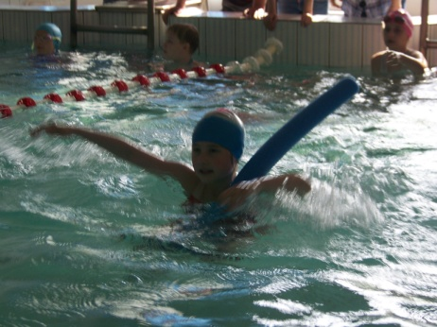
Открытые мероприятия

Slide 8
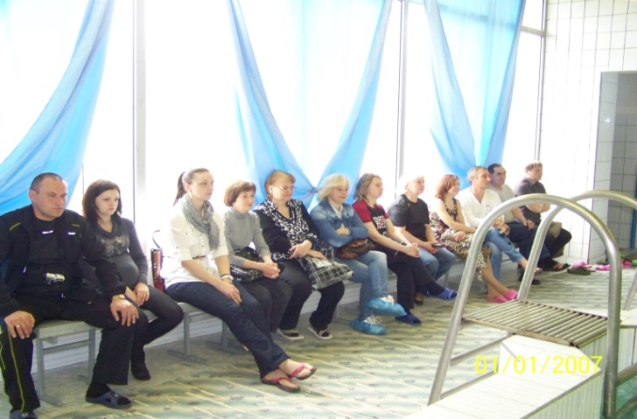
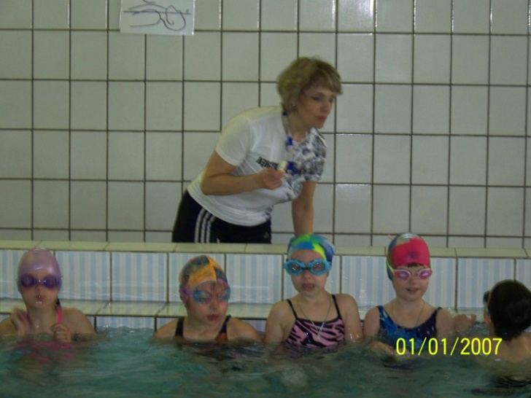
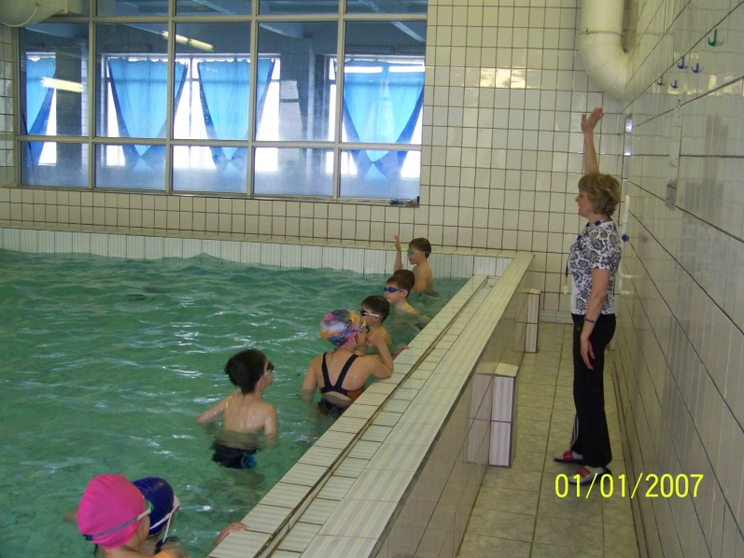
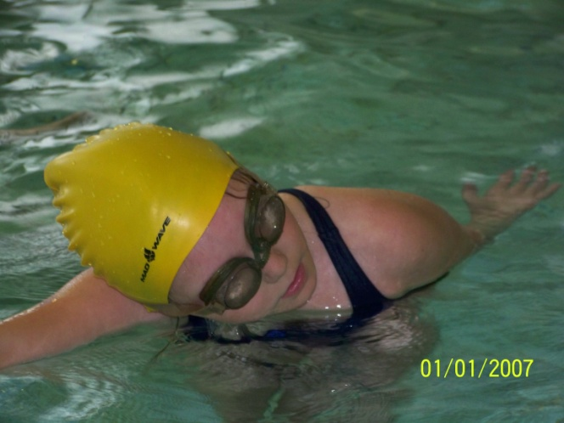
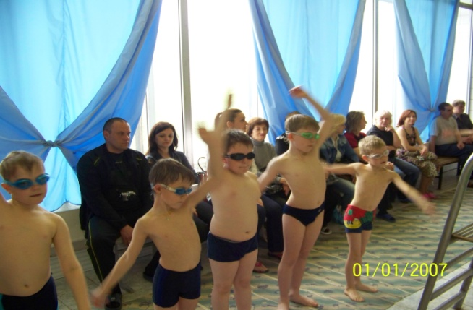
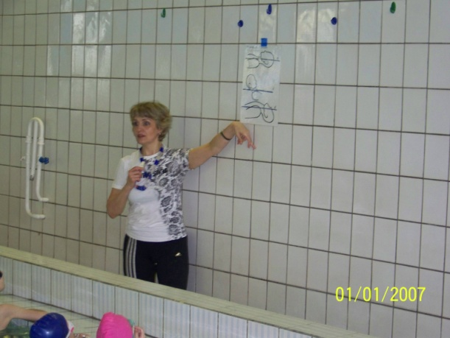
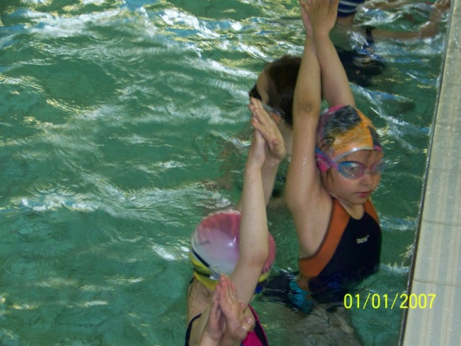
Открытые Уроки

Slide 9
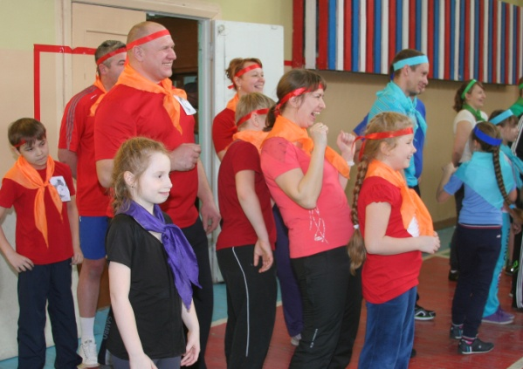
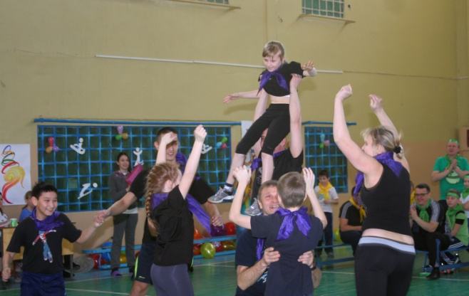
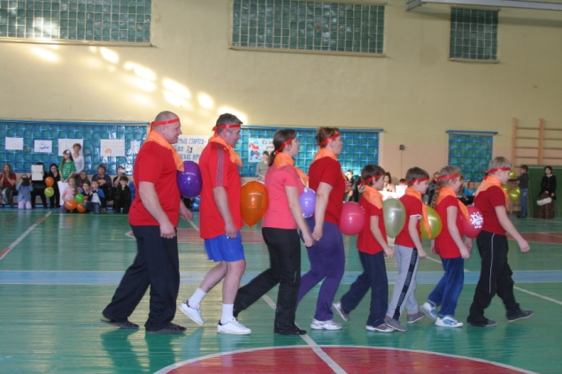
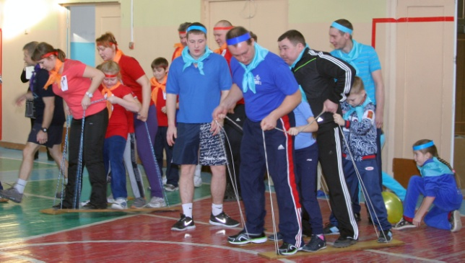
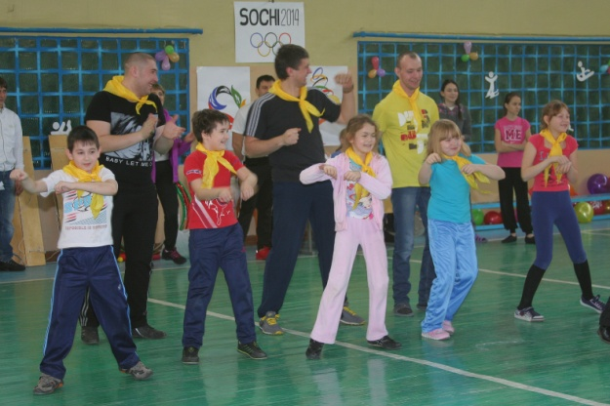
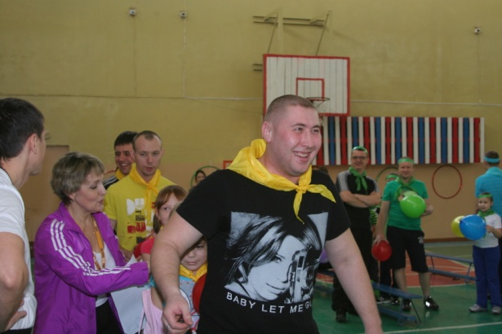
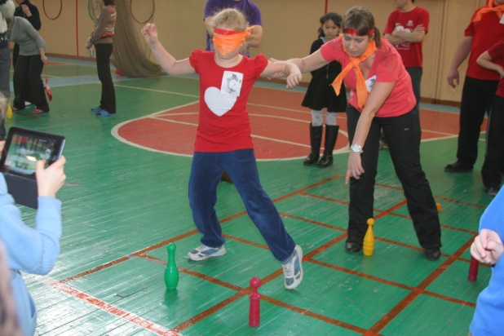
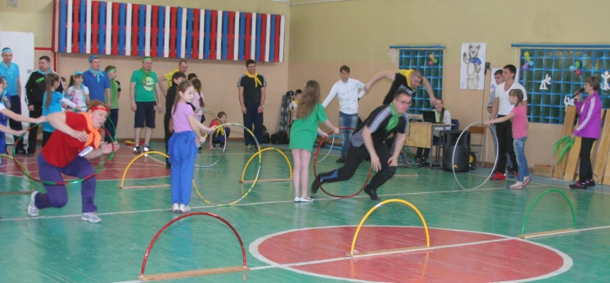
Олимпиада начинается в семье

Slide 10
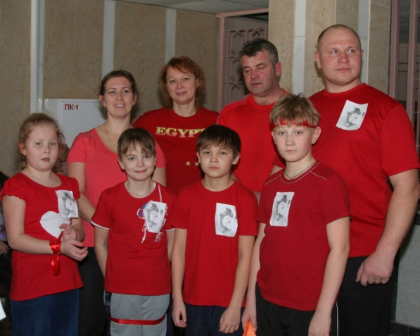
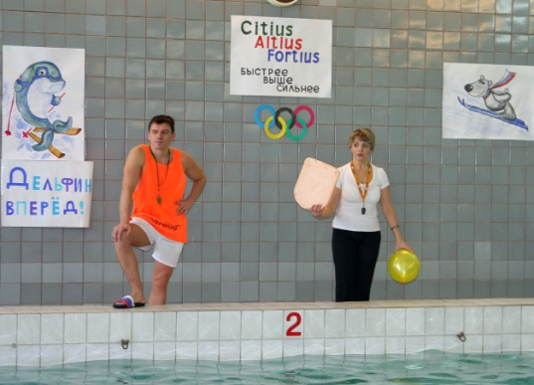
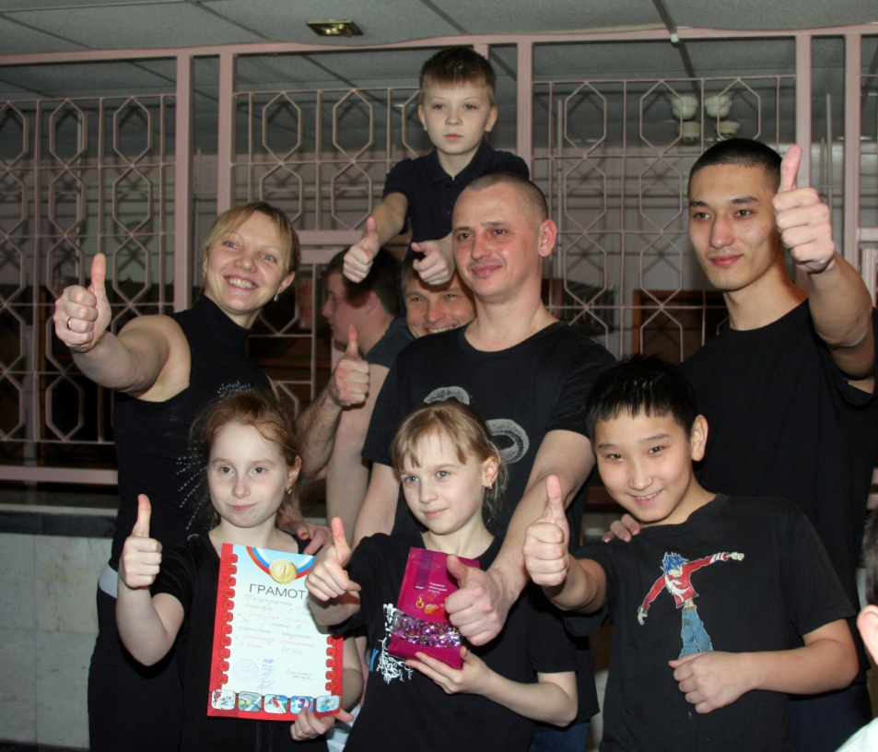
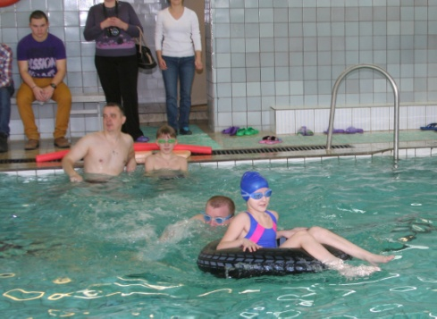
Совместные мероприятия

Slide 11
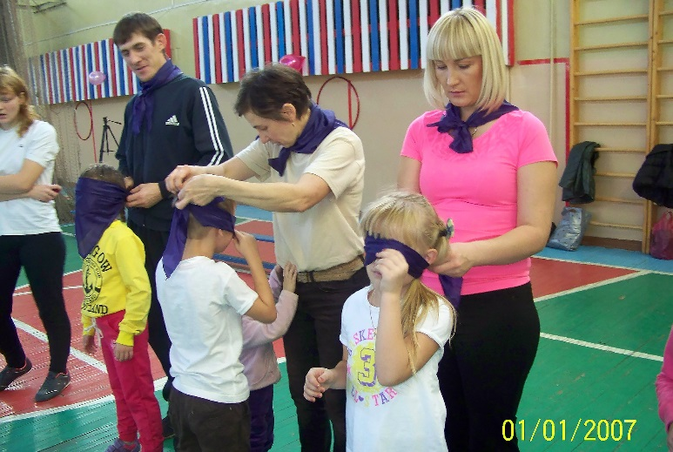
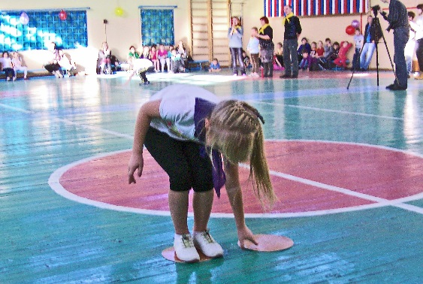
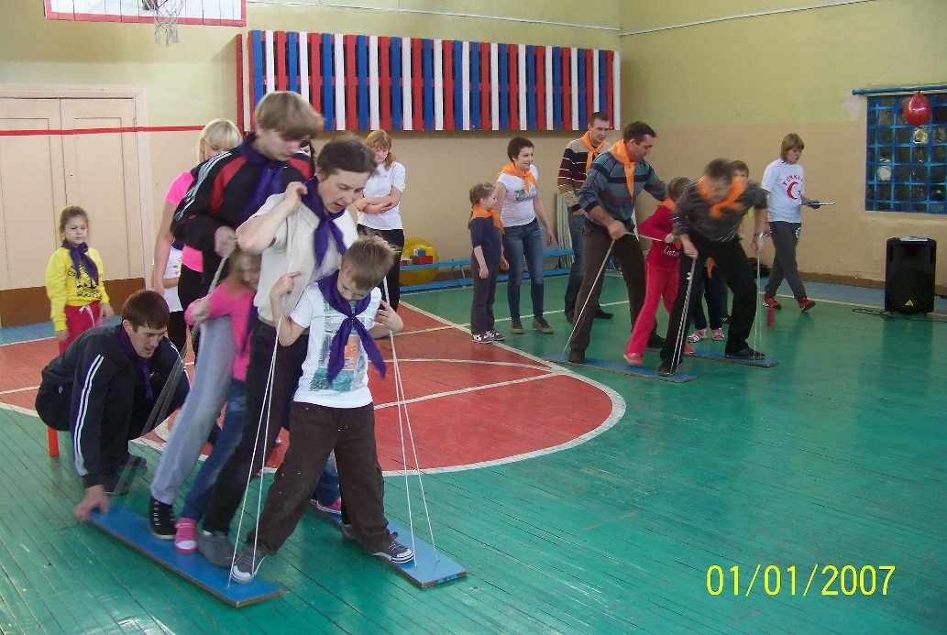
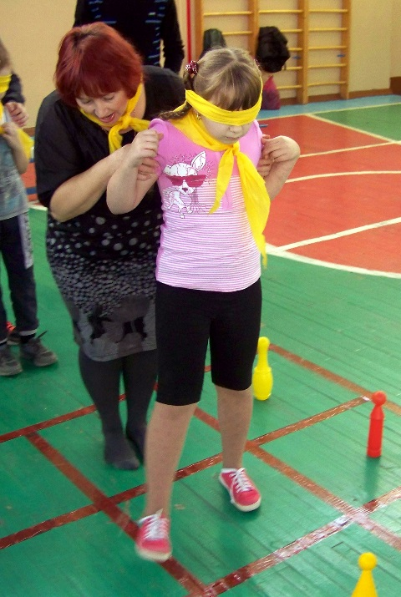
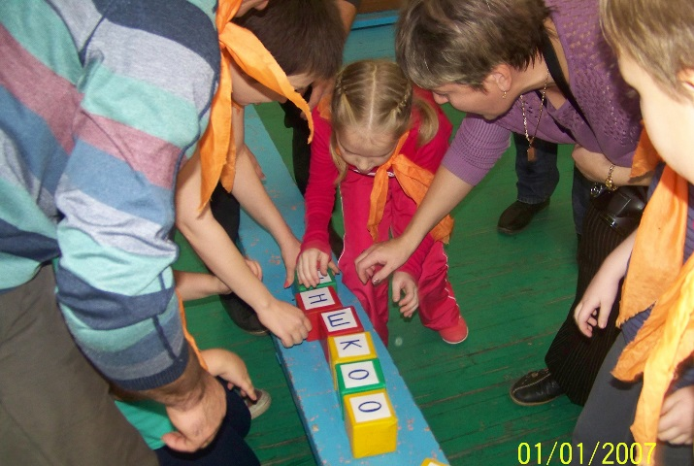
«Детки и предки»

Slide 12
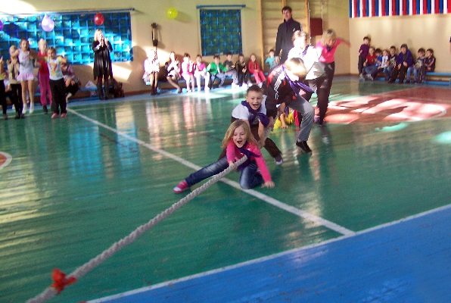
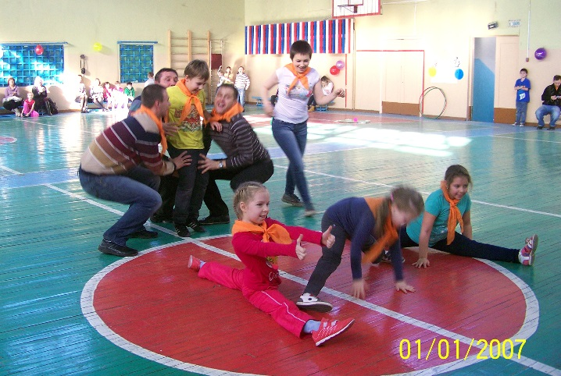
«Детки и предки»

Slide 13
Семейный туризм

Slide 14
Фитнес
Потапова Елена(сын Виталий-выпускник), Жемчугова Елена(дочь Кристина-2А кл) Дерий Диана(дочь Мария-4А кл)
Дарьина Ирина(сын Никита 4А кл)
Бурмина Светлана(дочь Ксения-выпускница) Мальцева Наталья(сын-Никита 7А кл) Мороченко Наталья(дочь Анна -7А кл) Баженова Наталья(сын Иван -4А кл.)
Ястребова Наталья(сын -Кирилл 5Г кл)

Slide 15
Выводы
Что приобретают
родители, семья?
Возможность
получить новые знания о здоровье, о ЗОЖ и применение их в своей жизни;
улучшить здоровье своих детей и других членов семьи;
приобщения к “живому” опыту других семей и использования его в интересах своей семьи, своих детей;
способствовать укреплению, сплочению семьи;
сотрудничать с педагогами в вопросах воспитания детей.
Что приобретает ребенок? Возможность
приобретения навыков ЗОЖ;
найти новых друзей;
физического саморазвития;
Что приобретает учитель? Возможность
лучше, ближе узнать свой класс и помочь здоровью детей и их семей; физического саморазвития;
повысить уважение к себе со стороны родителей и детей;
взаимопонимания, согласованности, сотрудничества с родителями в вопросе воспитания детей.

